Slide 1
Προστασία Ανθρωπίνων Δικαιωμάτων εν μέσω Κρίσεων:
Η περίπτωση της Βίας κατά Γυναικών
Κυριακή Χαραλάμπους
Υποψήφια Διδάκτωρ
Τμήμα Νομικής
Πανεπιστήμιο Κύπρου
kchara01@ucy.ac.cy

Slide 2
ΔΟΜΗ ΠΑΡΟΥΣΙΑΣΗΣ
ΜΕΡΟΣ Ι
ΠΑΝΔΗΜΙΑ COVID-19
&
ΕΝΔΟΟΙΚΟΓΕΝΕΙΑΚΗ ΒΙΑ
ΜΕΡΟΣ ΙΙ
ΕΝΔΟΟΙΚΟΓΕΝΕΙΑΚΗ ΒΙΑ:
ΔΙΑΡΚΕΙΣ ΚΡΑΤΙΚΕΣ ΥΠΟΧΡΕΩΣΕΙΣ
ΜΕΡΟΣ ΙΙΙ
ΜΑΘΗΜΑΤΑ ΓΙΑ ΤΟ ΜΕΛΛΟΝ: ΠΡΟΣΤΑΣΙΑ ΤΩΝ ΓΥΝΑΙΚΩΝ ΑΠO ΤΗ ΒΙΑ ΕΝ ΜΕΣΩ ΚΡΙΣΕΩΝ

Slide 3
ΕΡΩΤΗΜΑΤΑ
Τι συμβαίνει όταν η καλύτερη συμβουλή για τον περιορισμό της εξάπλωσης μίας πανδημίας είναι και η πιο επικίνδυνη συμβουλή για την έξαρση μίας άλλης, της ενδοοικογενειακής βίας κατά γυναικών;
Ποιες είναι οι υποχρεώσεις των κρατικών αρχών για αντιμετώπιση και περιορισμό της πανδημίας της βίας κατά γυναικών, ιδιαίτερα όταν συντρέχει και με άλλου είδους κρίσεις;
Μήπως οι κρατικές υποχρεώσεις για προστασία των ανθρωπίνων δικαιωμάτων και καταπολέμηση της βίας κατά των γυναικών υποχωρούν σε περιπτώσεις ξαφνικών υγειονομικών κρίσεων;

Slide 4
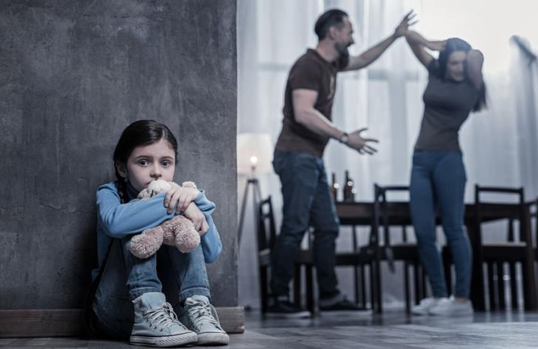
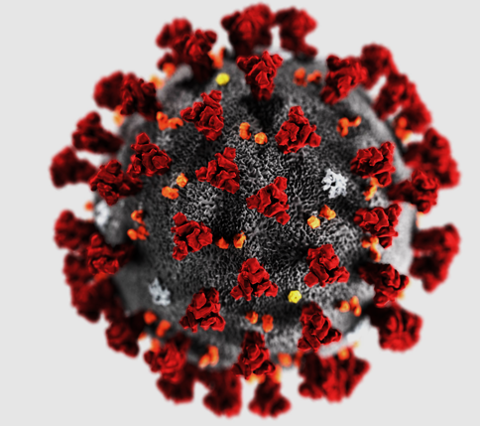
ΜΕΡΟΣ Ι:
ΠΑΝΔΗΜΙΑ COVID-19 & ΕΝΔΟΟΙΚΟΓΕΝΕΙΑΚΗ ΒΙΑ

Slide 5





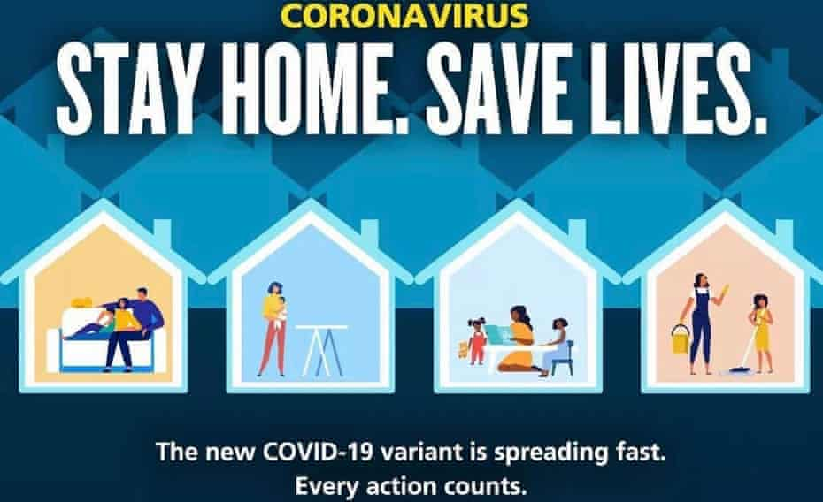
#StayHomeStaySafe

Slide 6
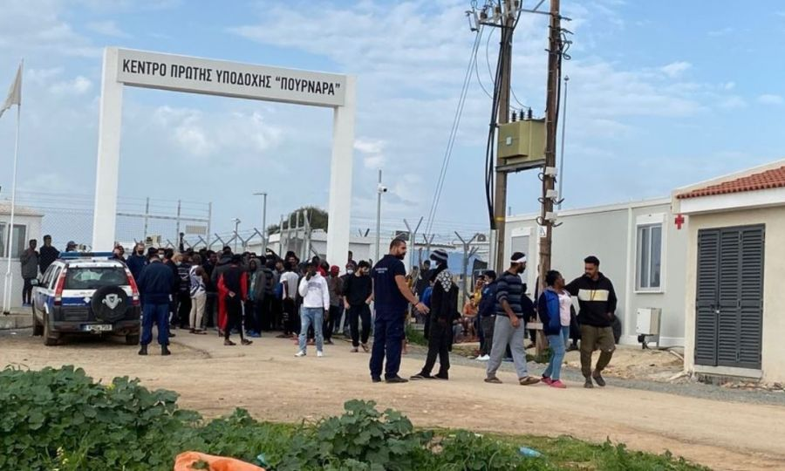
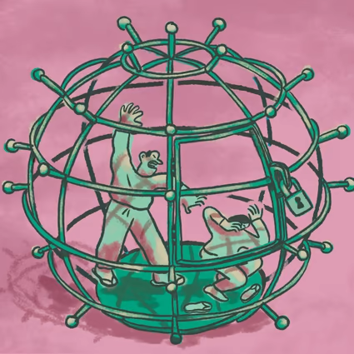

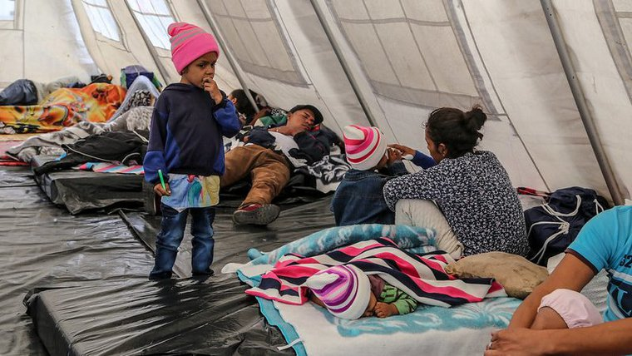
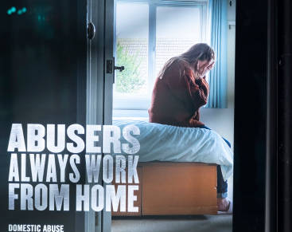
#StayHomeStaySafe

Slide 7
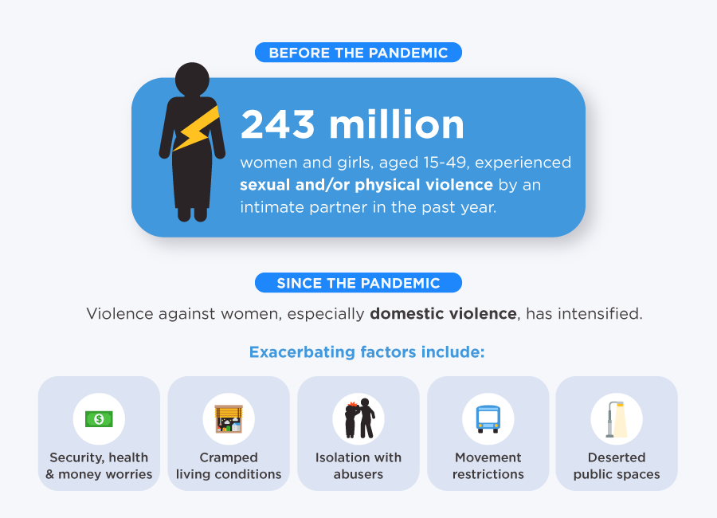
ΜΕΡΟΣ Ι:
ΠΑΝΔΗΜΙΑ COVID-19 & ΕΝΔΟΟΙΚΟΓΕΝΕΙΑΚΗ ΒΙΑ
Source: UN Women

Slide 8
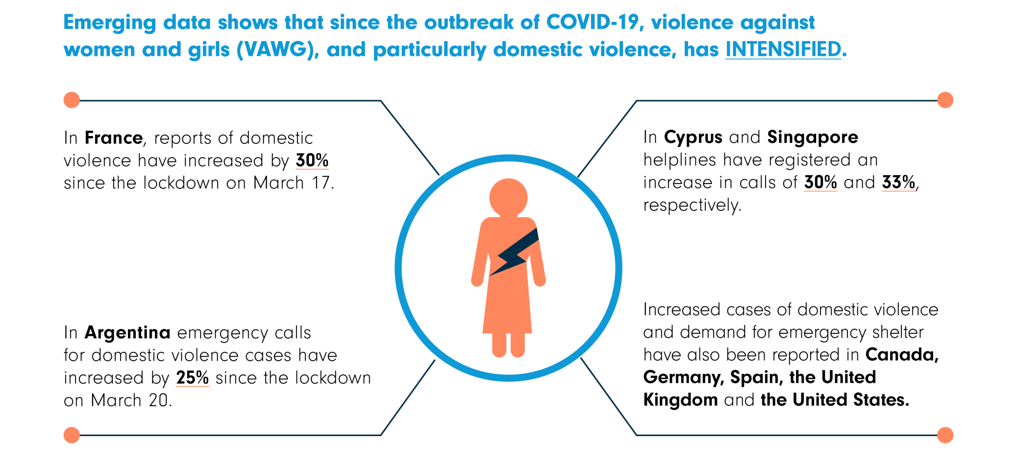
ΜΕΡΟΣ Ι:
ΠΑΝΔΗΜΙΑ COVID-19 & ΕΝΔΟΟΙΚΟΓΕΝΕΙΑΚΗ ΒΙΑ
Source: UN Women, The Shadow Pandemic: Violence Against Women and Girls and COVID-19, Infographic, April 2020

Slide 9

Declaration of the Committee of the Parties to the Council of Europe Convention on Preventing and Combating Violence against Women and Domestic Violence
(Istanbul Convention) on the implementation of the Convention during the COVID-19 pandemic, 20/04/2020
ΜΕΡΟΣ ΙΙ:
ΕΝΔΟΟΙΚΟΓΕΝΕΙΑΚΗ ΒΙΑ: ΔΙΑΡΚΕΙΣ ΚΡΑΤΙΚΕΣ ΥΠΟΧΡΕΩΣΕΙΣ
Recalls that the principles and the requirements of the Istanbul Convention provide a framework for devising and implementing measures to ensure equality between women and men and to counter violence against women and domestic violence, which applies at all times and takes on further significance under the ongoing public emergency caused by the outbreak of COVID-19;
Underlines the obligation of states party to the Istanbul Convention to exercise due diligence to prevent, investigate, punish and provide reparation for acts of violence covered therein, in accordance with their obligations under the European Convention on Human Rights;
Welcomes the approach of those states which are seeking innovative ways to adapt their institutional responses to violence in the light of the current context and calls upon states parties to uphold their undertakings under the Istanbul Convention and to fortify measures taken to this end;

Slide 10
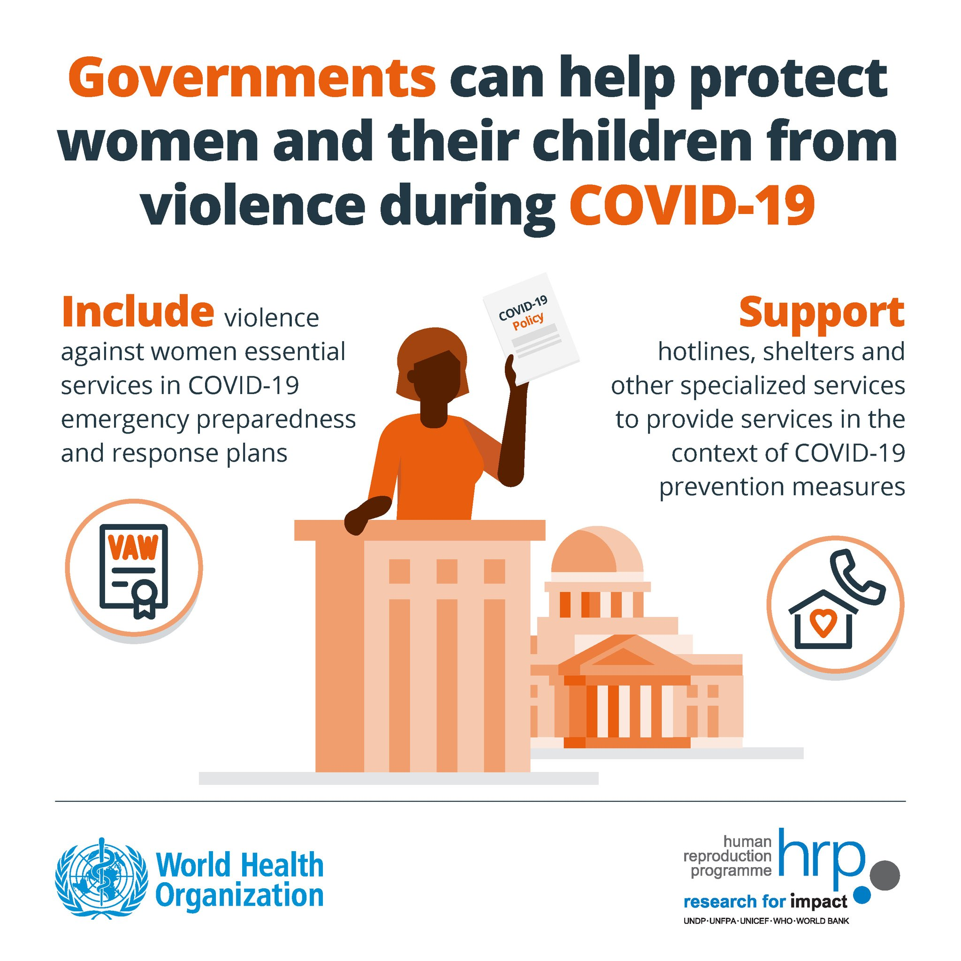
Προτεινόμενες Δράσεις & Μέτρα Αντιμετώπισης της Βίας κατά τη Διάρκεια της Πανδημίας, σύμφωνα με πρόνοιες της Σύμβασης της Κωνσταντινούπολης
ΜΕΡΟΣ ΙΙ:
ΕΝΔΟΟΙΚΟΓΕΝΕΙΑΚΗ ΒΙΑ: ΔΙΑΡΚΕΙΣ ΚΡΑΤΙΚΕΣ ΥΠΟΧΡΕΩΣΕΙΣ
Ενσωμάτωση της πτυχής του φύλου σε κάθε μέτρο που λαμβάνεται
για αντιμετώπιση και περιορισμό της πανδημίας (gender-sensitive policies)
Προσβάσιμες υπηρεσίες προστασίας των θυμάτων
(qualifying as “essential” services).
Στοχευμένη οικονομική υποστήριξη
Εξασφάλιση της λειτουργίας των Δικαστηρίων / συστήματος Δικαιοσύνης
Προτεραιοποίηση της ασφάλειας και προστασίας των θυμάτων από όλες τις αρμόδιες υπηρεσίες
(adequate and immediate protection from the risk of harm / pretrial detention should remain the preferred option in
high-risk cases).
Notes:
Where alternatives to perpetrator’s deprivation of liberty and pretrial detentions are resorted to as a consequence of the pandemic, they should not be decided without informing the victim and without assessing the consequences thereof for the victim’s safety.

Slide 11

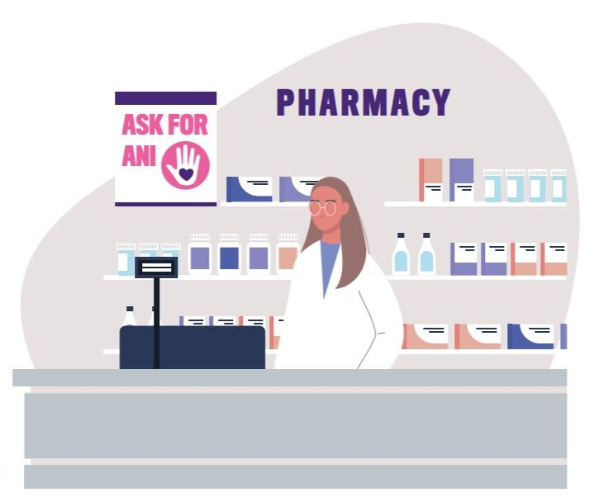


Προτεινόμενες Δράσεις & Μέτρα Αντιμετώπισης της Βίας κατά τη Διάρκεια της Πανδημίας, σύμφωνα με πρόνοιες της Σύμβασης της Κωνσταντινούπολης
ΜΕΡΟΣ ΙΙ:
ΕΝΔΟΟΙΚΟΓΕΝΕΙΑΚΗ ΒΙΑ: ΔΙΑΡΚΕΙΣ ΚΡΑΤΙΚΕΣ ΥΠΟΧΡΕΩΣΕΙΣ
Αύξηση χωρητικότητας καταφυγίων, στελέχωση γραμμών βοήθειας
Ανάπτυξη εναλλακτικών τρόπων επικοινωνίας με υποστηρικτικές υπηρεσίες μέσω διαδικτύου (helplines with chat-systems, support and psychological assistance to victims online, etc.) / Χρήση κωδικών στα φαρμακεία
Πρόσβαση στην πληροφόρηση για υποστηρικτικές υπηρεσίες σε γλώσσα και με τρόπο που να γίνεται αντιληπτή από ιδιαίτερα ευάλωτες ομάδες γυναικών (asylum seeking, refugee women, poor, older or uneducated women)
Εκστρατείες ευαισθητοποίησης
Notes:
Ani: Action Needed Immedately

Slide 12
Στάδια Διαχείρισης Κρίσεων
ΜΕΡΟΣ ΙΙI:
ΜΑΘΗΜΑΤΑ ΓΙΑ ΤΟ ΜΕΛΛΟΝ: ΠΡΟΣΤΑΣΙΑ ΤΩΝ ΓΥΝΑΙΚΩΝ ΑΠΟ ΤΗ ΒΙΑ ΕΝ ΜΕΣΩ ΚΡΙΣΕΩΝ
ΠΡΟΛΗΨΗ
ΕΤΟΙΜΟΤΗΤΑ
ΑΝΤΙΔΡΑΣΗ
ΑΝΑΚΑΜΨΗ
Προσοχή στα σημάδια
Γρήγορη πρώτη αντίδραση
Οργάνωση ομάδας κρίσεων και πλάνου διαχείρισης
Ευαίσθητη Οπτική
ως προς το φύλο & τις διάφορες ανισότητες
σε κάθε στάδιο
Επισήμανση τέλους της κρίσης
Σχεδιασμός πολιτικών ανάκαμψης
Αξιολόγηση των ενεργειών αντίδρασης
Διδάγματα για το μέλλον
Αναγνώριση της κρίσης
Λήψη στοχευμένων μέτρων
Στελέχωση αρμόδιων υπηρεσιών
Παροχή οικονομικής βοήθειας

Slide 13
ΜΕΡΟΣ ΙΙI:
ΜΑΘΗΜΑΤΑ ΓΙΑ ΤΟ ΜΕΛΛΟΝ: ΠΡΟΣΤΑΣΙΑ ΤΩΝ ΓΥΝΑΙΚΩΝ ΑΠΟ ΤΗ ΒΙΑ ΕΝ ΜΕΣΩ ΚΡΙΣΕΩΝ
Ανάγκη ίσης εκπροσώπησης γυναικών και ανδρών (και από τις πλέον ευάλωτες ομάδες) στις ηγετικές θέσεις και στη διαδικασία λήψης αποφάσεων
Εκτίμηση επιπτώσεων ανάλογα με το φύλο για τα μέτρα που περιλαμβάνονται στο σχέδιο ανάκαμψης (οικονομική πολιτική)
Κλινική έρευνα: αξιολόγηση του τρόπου με τον οποίο ο ιός και κάθε ενδεχόμενο εμβόλιο ή αγωγή θα μπορούσαν να επηρεάζουν διαφορετικά τις γυναίκες και τους άνδρες
Διερεύνηση των επιπτώσεων της πανδημίας στην (ψυχική) υγεία – μακροπρόθεσμες συνέπειες σε σχέση με την αύξηση της βίας κατά γυναικών
κατά τη θέσπιση και την άρση μέτρων σε καταστάσεις κρίσης
σε όλα τα στάδια του σχεδιασμού, της έγκρισης και της εφαρμογής σχεδίων
αντίδρασης & ανάκαμψης

Slide 14
ΜΕΡΟΣ ΙΙI:
ΜΑΘΗΜΑΤΑ ΓΙΑ ΤΟ ΜΕΛΛΟΝ: ΠΡΟΣΤΑΣΙΑ ΤΩΝ ΓΥΝΑΙΚΩΝ ΑΠΟ ΤΗ ΒΙΑ ΕΝ ΜΕΣΩ ΚΡΙΣΕΩΝ
Resolution 2329 (2020), Parliamentary Assembly, Council of Europe
Lessons for the future from an effective and rights-based response to the Covid-19 pandemic, 26/06/2020
Cool headed
Warm hearted
Evidence based
Compliant with human rights
Gender sensitive
E
F
F
E
C
T
I
V
E
A
C
T
I
O
N

Slide 15

Κυριακή Χαραλάμπους
Υποψήφια Διδάκτωρ
Τμήμα Νομικής
Πανεπιστήμιο Κύπρου
kchara01@ucy.ac.cy

